Slide 1
Нефтеюганское районное муниципальное дошкольное образовательное бюджетное учреждение «Центр развития ребёнка детский сад «Улыбка»
Сколько же цветов прекрасных, ярких! Сколько тайн они в себе хранят - Пусть их будет больше – нежных, жарких. Пусть цветут все цветы подряд!
Нефтеюганское районное муниципальное дошкольное образовательное бюджетное учреждение «Центр развития ребёнка детский сад «Улыбка»
Сколько же цветов прекрасных, ярких! Сколько тайн они в себе хранят - Пусть их будет больше – нежных, жарких. Пусть цветут все цветы подряд!

Slide 2
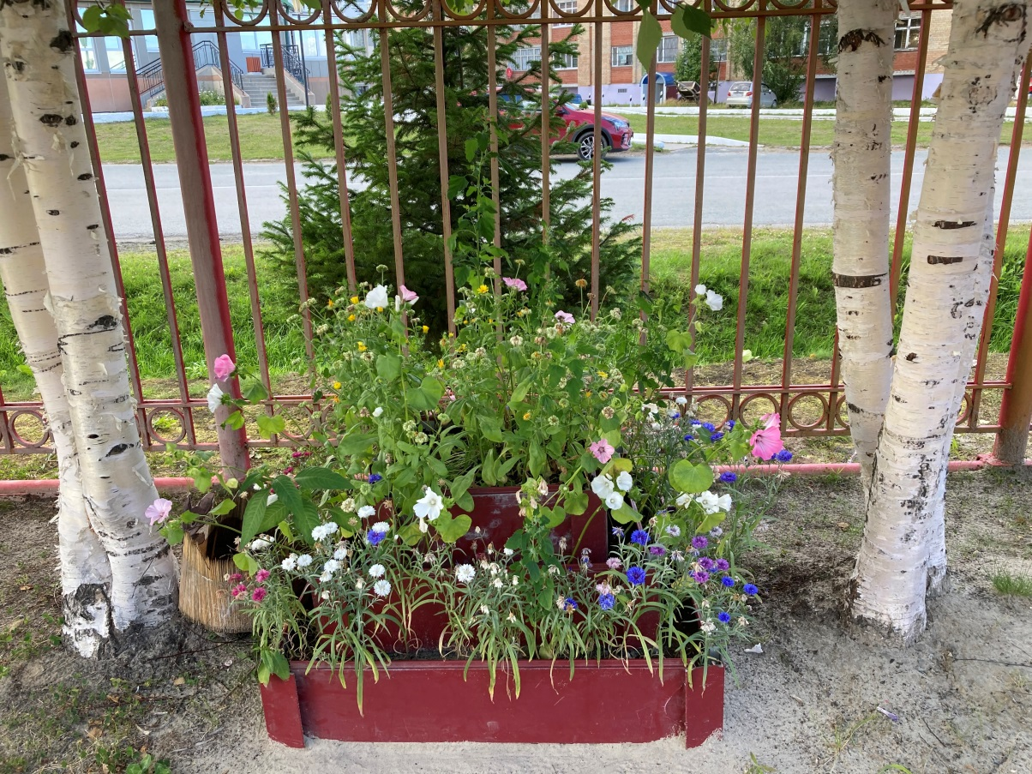
Воспитатели:
Чиркова Е.Н., Копейкина М.Н.
ранняя «А» группа
участок №1
«Трёхъярусовая
цветочница – клумба»
Материал: металл
Использовалась земля, дренаж

Slide 3
Цветы – это не только красота, но и часть живой природы, которую надо беречь и охранять, и, конечно же знать. Знать строение цветка, его внешний вид, особенности, целебные свойства. Клумбы и цветники своими руками из подручных материалов – это прекрасный повод проявить изобретательность и творческую смекалку.
Цель: прививать чувство прекрасного
Задачи: - развивать наблюдательность и интерес к окружающему миру; - научиться различать виды цветов, умение работать в сотрудничестве с воспитателем и сверстниками; - воспитывать бережное отношение к окружающей природе, уважение к результатам труда.

Slide 4
Этапы: 1.Подготовительный: Планирование цветочной клумбы.
Подготовка оборудования и материала (почва, семена).
Привлечение родителей к созданию цветочной клумбы.
II. Основной этап: Высаживание цветов в открытый грунт.
Труд по уходу за растениями (полив, прополка, рыхление почвы, поддержание чистоты и порядка на клумбе).
Сравнительные наблюдения за ростом цветов.
III. Заключительный: В результате проведенной работы, была создана на участке красивая клумба.

Slide 5
Трёхъярусовая цветочница - клумба
Первый ярус – васильки (однолетники): цветение длится с июня до конца августа или начала сентября.
Второй ярус - лаватера (многолетники):
цветение начало лета и до середины осени.
Третий ярус – ноготки (однолетники):
начало цветения май и до конца лета.

Slide 6
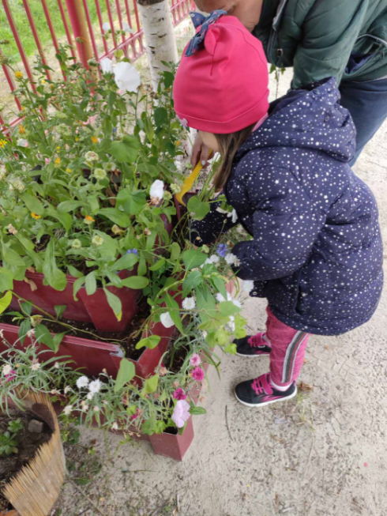
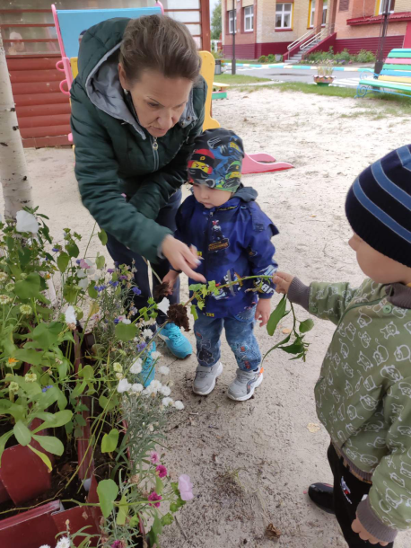
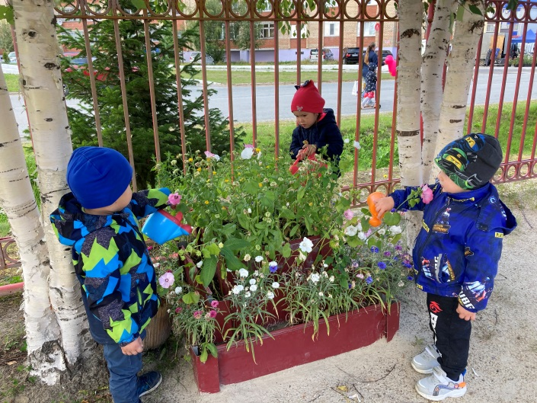
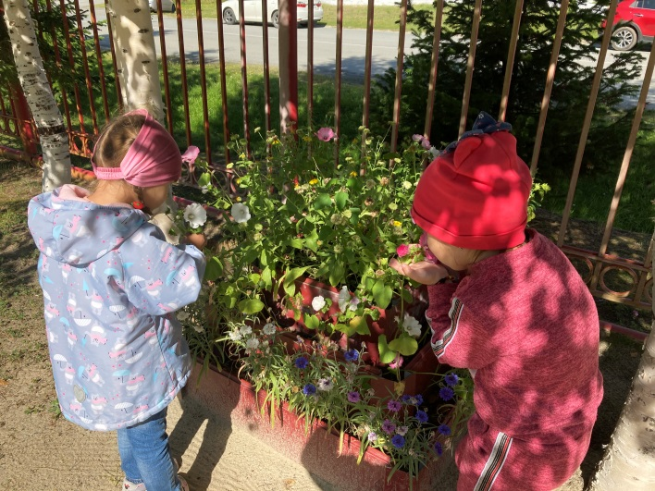
В результате проделанной работы дети познакомились с условиями, необходимыми для роста цветов, выявили, что кроме ухода за цветами на их рост и развитие влияют и факторы окружающей среды : свет, тепло, влажность (вода).

Slide 7
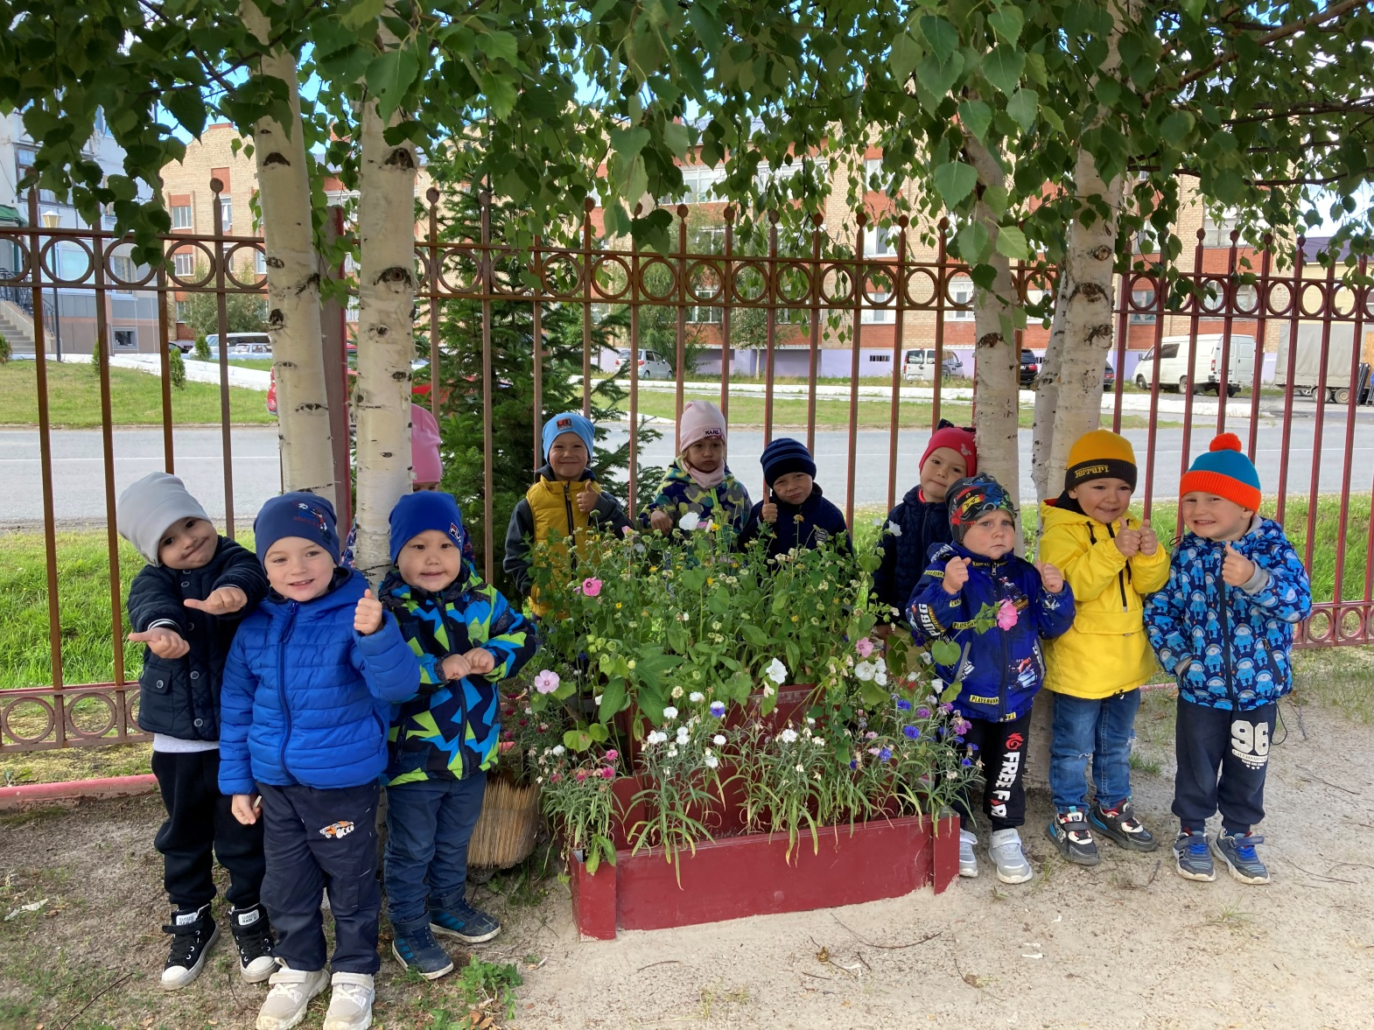
Вот такое творение у нас получилось!
Приятно входить на участок, где тебя встречает красота!

